Slide 1
Don’t Touch Me
5mm

Slide 2
■ Index ■
PART 01
PART 02
PART 03
프로젝트 설명
This Week
Next Week

Slide 3
PART 01
프로젝트 설명

Slide 4

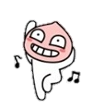


■ 팀 구성 ■
김지영(팀장) 1292059
류지원 1292062
김세희 1292057
권다솜 1292049

Slide 5
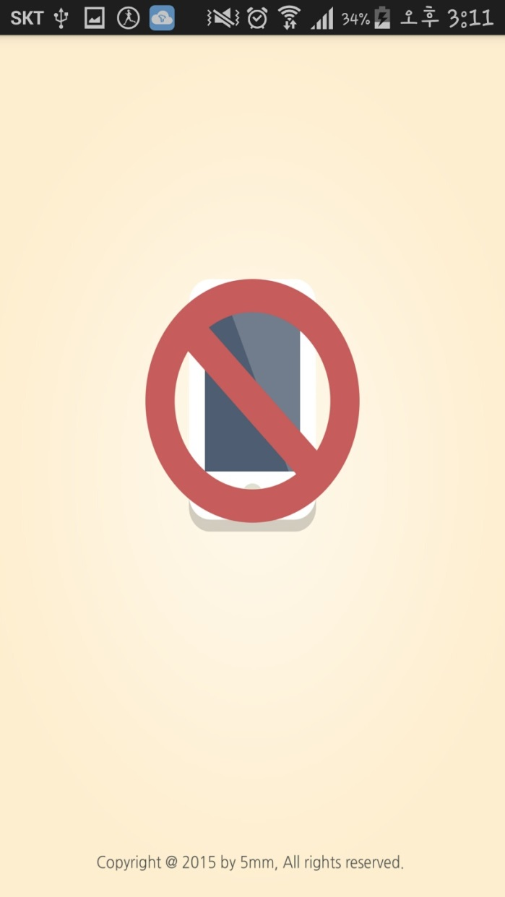
■ Don’t Touch Me ■
스마트 폰 App 차단
● 효율적인 공부 시간
● 수업시간 집중력 향상

Slide 6
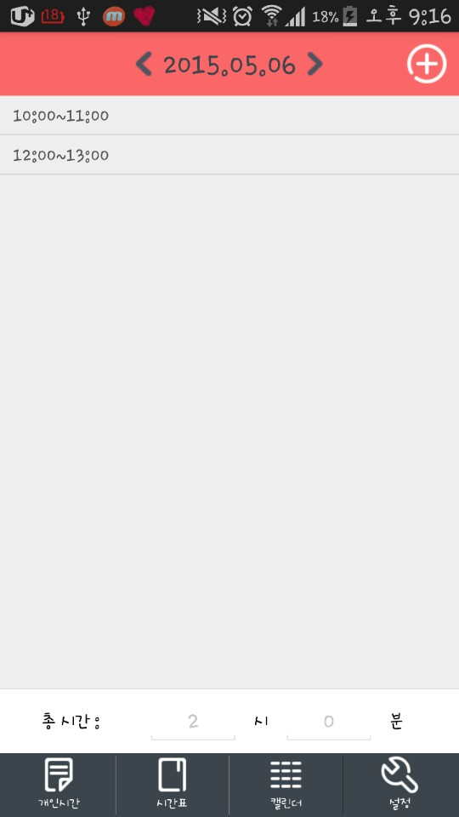
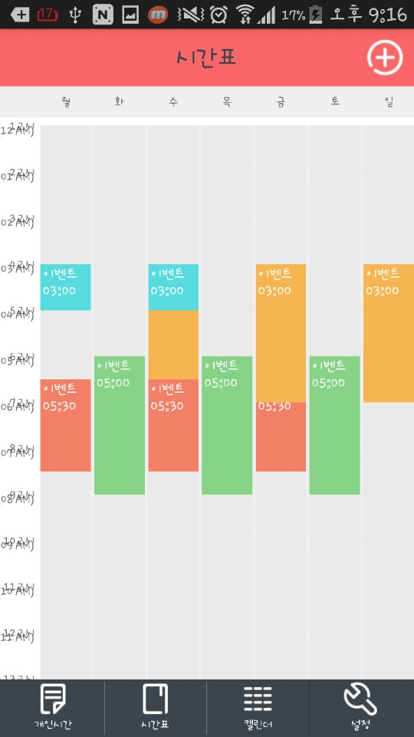
■ Don’t Touch Me ■

Slide 7
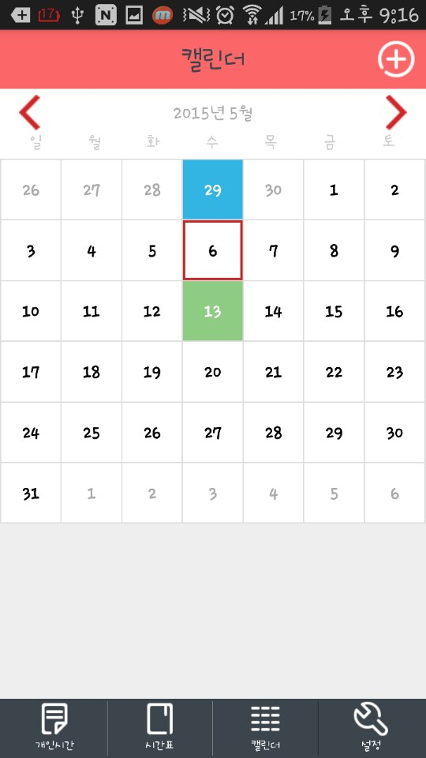
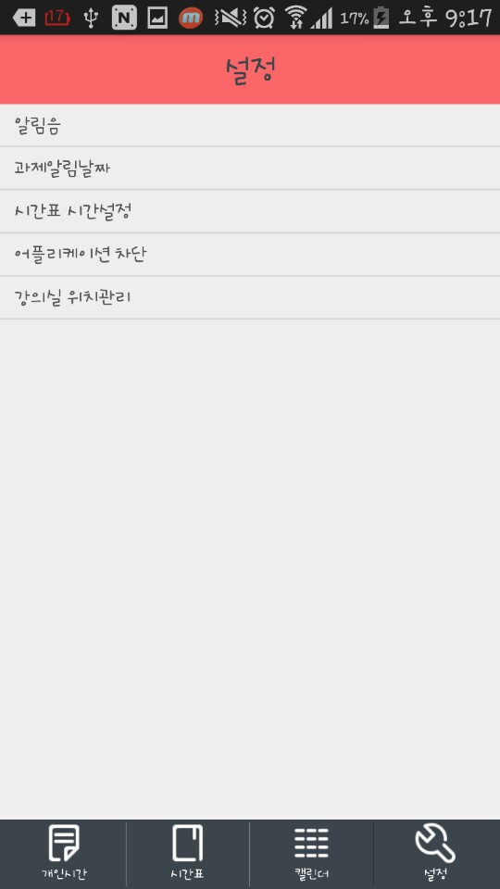
■ Don’t Touch Me ■

Slide 8
PART 02
This Week

Slide 9
■ 이번 주 작업 사항■
Google지도
어플리케이션 목록 데이터 가져오기
DB Handler 추가작업
디자인
■ 문제점 : Google Map 테스트
■ 해결책 : Android 기기로 테스트 진행

Slide 10
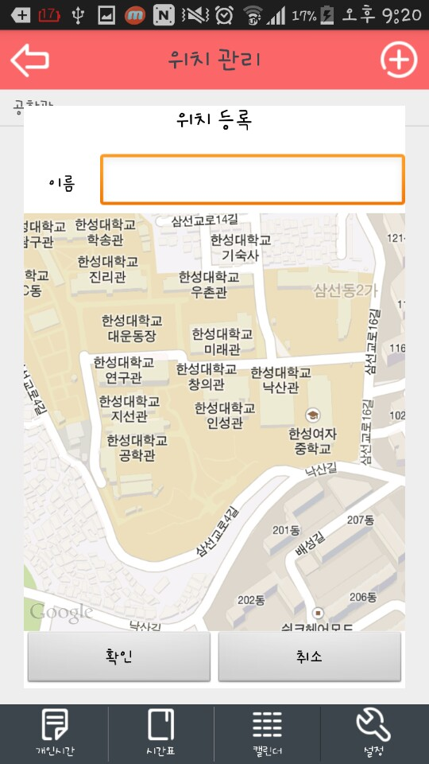
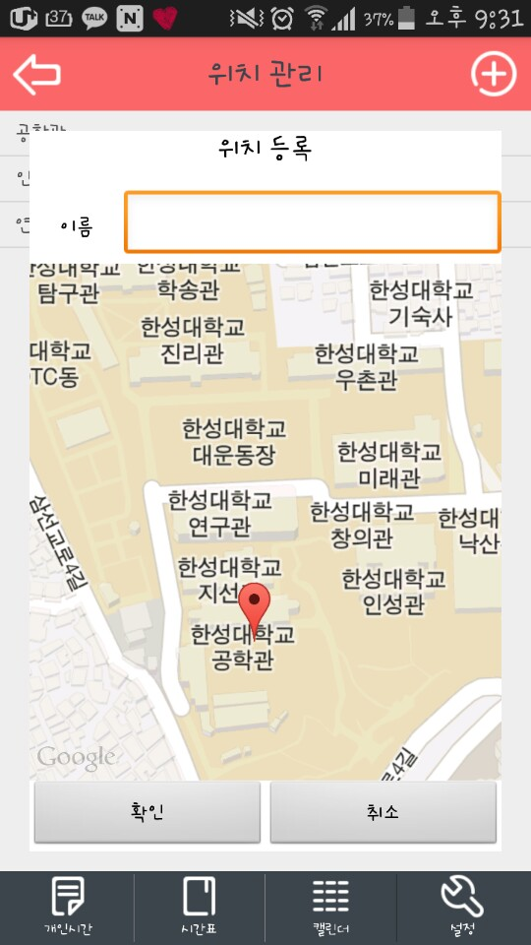
■ Google지도 ■

Slide 11
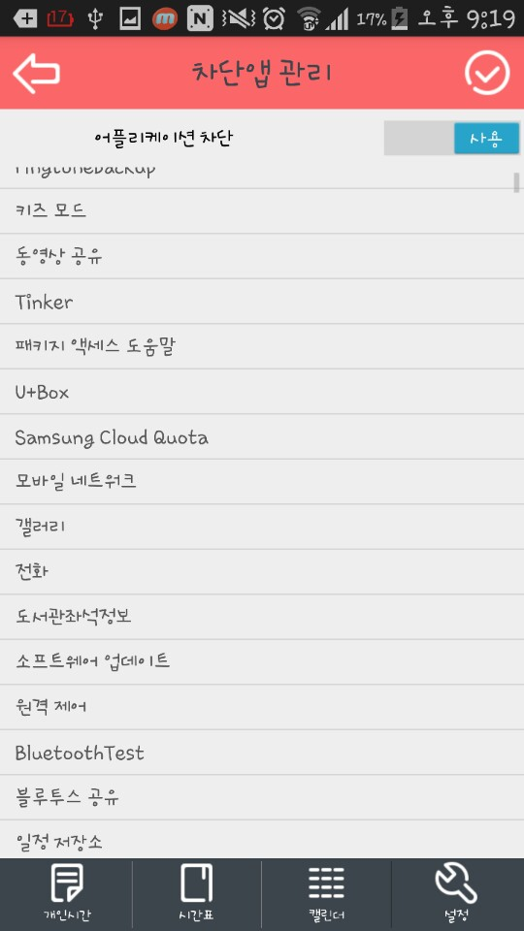
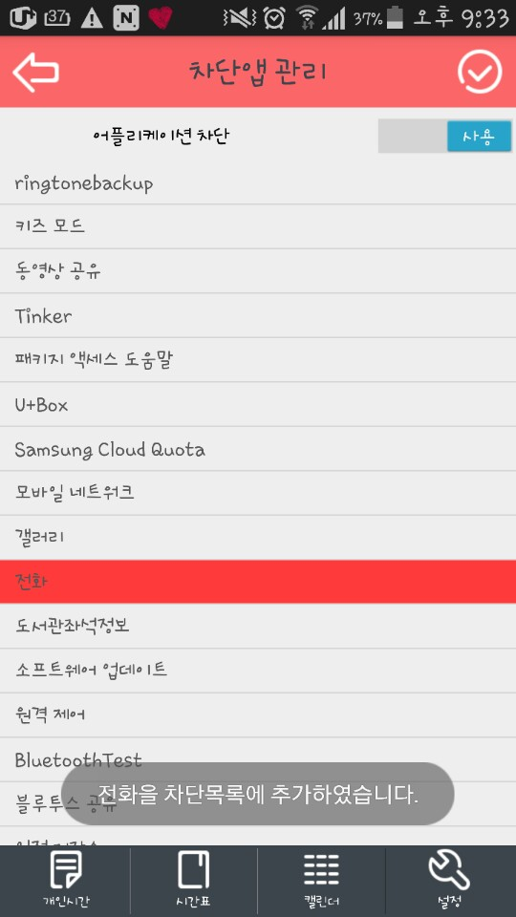
■ 어플리케이션 목록 데이터 가져오기 ■

Slide 12
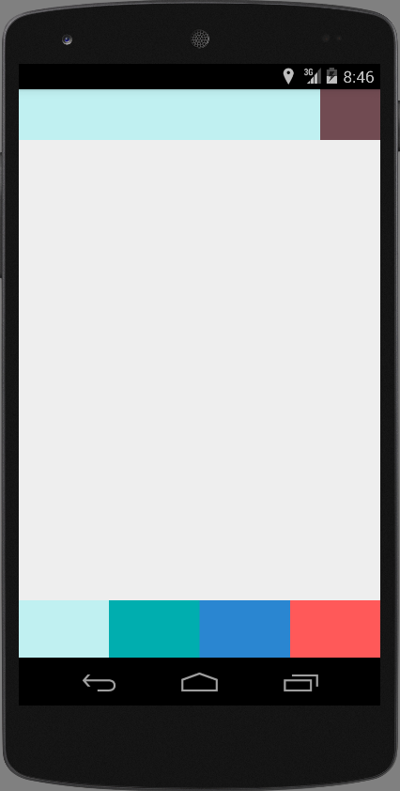
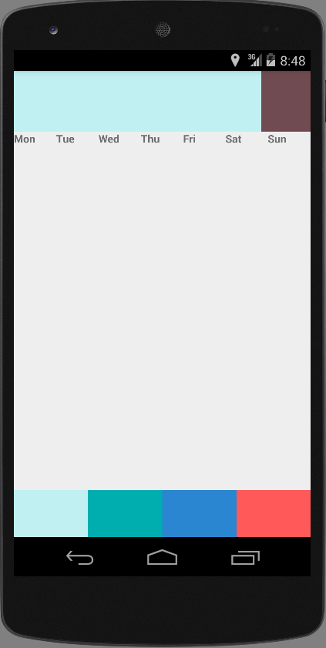
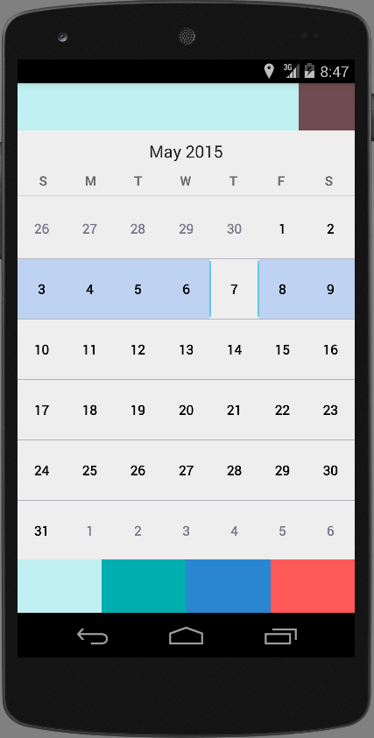
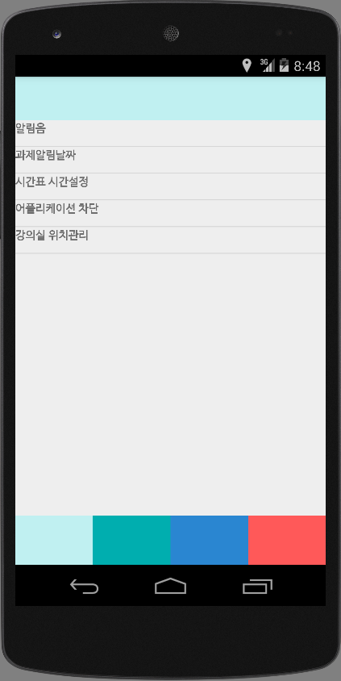
■ 디자인 ■

Slide 13
■ 디자인 ■

Slide 14
PART 03
Next Week

Slide 15
■ 다음주 진행 예정 사항 ■
GPS
Background Service
캘린더 디자인 및 DB 연동
시간표 디자인 및 DB 연동

Slide 16
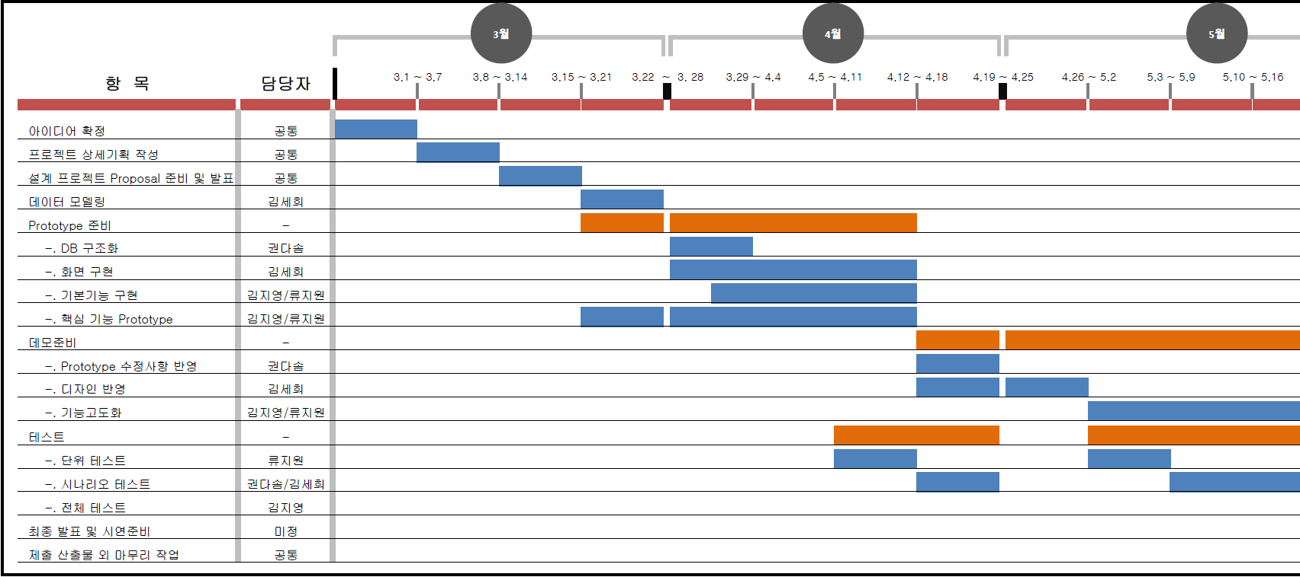
■ 현재 진행 단계 ■

Slide 17
Thank You

